Slide 1
Базы данных и сетевые технологии
Криммель Герман Константинович
apmath@krimmel.ru

Slide 2
План
Задачи на пару:
Архитектура PostgreSQL
Подключение к PostgreSQL
Создание таблиц
Добавление, изменение и удаление значений
Изменение структуры таблиц
Ограничения

Slide 3
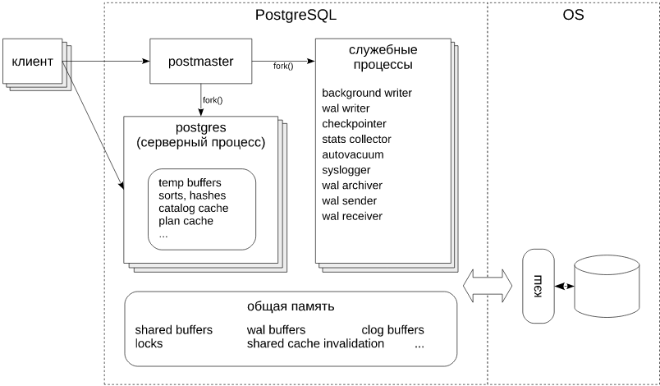
Архитектура PostgreSQL

Slide 4
Подключение к PostgreSQL
psql –h <host> -p <port> -U <username> <dbname>
h – имя хоста (IP-адрес или DNS)
P – номер порта (по умолчанию: 5432)
U – имя пользователя
dbname – имя базы данных
CREATE DATABASE <dbname>;

Slide 5
Создание и удаление таблиц
CREATE TABLE <table_name> (
<column_name1> <column_type> <column_ constraint>,
<column _name2> <column_type> <column _ constraint>,
… …,
<column _nameN> <column _type> <column _ constraint>
);
DROP TABLE <table_name>;

Slide 6
INSERT, UPDATE, DELETE
INSERT INTO <table_name> (<custom_column_list>) VALUES (<values_list>);
UPDATE <table_name> SET
{ column_name = { expression | DEFAULT }
( column_name [, ...] ) = ( { expression | DEFAULT } [, ...]
… = …
fieldN = ( sub-SELECT )}
DELETE FROM <table_name> WHERE <condition>;

Slide 7
Изменение структуры таблицы
ALTER TABLE [ IF EXISTS ] [ ONLY ] имя [ * ] действие [, ... ]
ALTER TABLE [ IF EXISTS ] [ ONLY ] имя [ * ]
RENAME [ COLUMN ] имя_столбца TO
новое_имя_столбца
ALTER TABLE [ IF EXISTS ] [ ONLY ] имя [ * ]
RENAME CONSTRAINT имя_ограничения TO
имя_нового_ограничения
ALTER TABLE [ IF EXISTS ] имя RENAME TO новое_имя
ALTER TABLE [ IF EXISTS ] имя SET SCHEMA новая_схема
ALTER TABLE ALL IN TABLESPACE имя [ OWNED BY имя_роли [, ... ] ]
SET TABLESPACE новое_табл_пространство [ NOWAIT ]

Slide 8
Схема БД
Студент
Группа
Предмет
Оценка
Экзамен
Отношения
Группа 1:m Студент
Группа 1:1 Староста
Экзамен m:1 Предмет
Экзамен m:1 Группа
Оценка m:1 Экзамен
Оценка m:1 Студент

Slide 9
Схема БД
Студенты
Id
Name
Группы
Id
Номер
Id старосты
Предметы
Id
Name
Оценки
Id
Mark
Id студента
Id экзамена
Экзамены
Id
Id группы
Id предмета

Slide 10
Спасибо за внимание!

